Slide 1

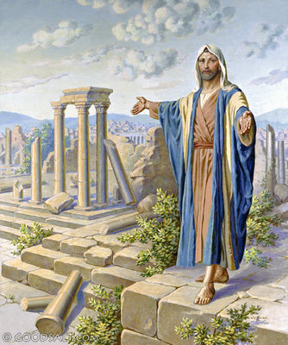
Hagaj –
Blagdanski
Filozofsko-teološki institut DI
Studij filozofije i teologije
Pravi prorok,
prorok Božje prisutnosti

Slide 2
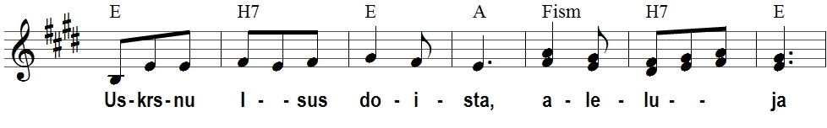
Uskrsnu Isus doista (Ps 67)

Slide 3
Hagaj –
Blagdanski
Filozofsko-teološki institut DI
Studij filozofije i teologije
Pravi prorok Doma Gospodnjega,
prorok Božje prisutnosti koji traži pozorost srca i naviješta mir

Slide 4
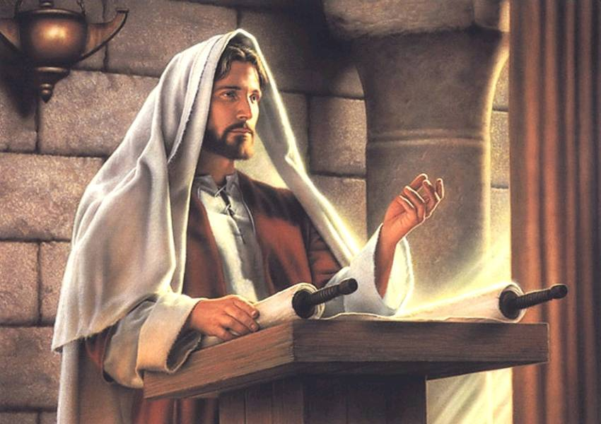
Proroštvo i apokaliptika
Filozofsko-teološki institut DI
Studij filozofije i teologije
ak. g. 2025./26. ECTS 6
ponedjeljkom i srijedom u 10:15
amdg.eu → nastava → FTI
Pregled (prezentacije), tekstovi, audio- i videozapisi…
Božo Lujić, Starozavjetni proroci
Notes:
4

Slide 5
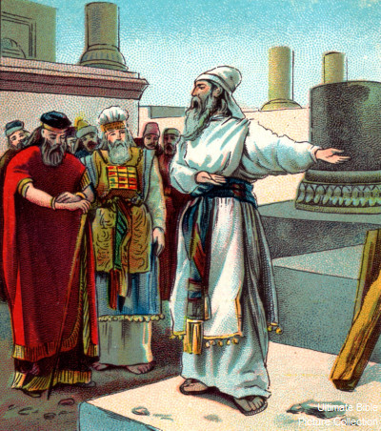
Posebnosti
  Ponovljena Božja poruka (Hag 1,13; 2,4):
„Ja sam s vama” – samo tu tako
  Usidreno proroštvo (2,5):
Kod Izlaska obećao sam da moj
Duh ostaje posred vas (2,5)
  Ponovljen zahtjev (1,5; 1,7; 2,15.18[2x]):
5x שׂים לבב usmjerenje srca
(“razmotrite”, “pripazite”)
  Rijetko spomenut predmet u 2,23 (14x u HB):
Pečatni prsten
  Zerubabelu: „moj pečatni prsten” (usp. Pj 8,6)
  Zaključak Knjige

Slide 6
Pravi prorok
Titula נביא + član ha 5x (1,1.3.12.; 2,1.10)
  Potvrda u 1,12:
יהוה ga poslao
  Definicija u 1,13:
Anđeo Gospodnji (מלאך יהוה 1,13)
Proročka formula 5x: i dođe Riječ Gospodnja
  Prorok instrument 3x (1,1.3; 2,1):
  „po ruci” (usp. Mal 1,1; Zah 7,7.12)
  Riječ proroku 2x (2,10.20)
Glasnička formula: „ovako govori Gospodin + Sabaot”
5x (1,2.5.7; 2,6.11)
+ svjedočenje: 3x govori יהוה Jahve (1,8) + Sabaot (2,7.9)
Formula Riječi Gospodnje נאם יהוה
12x 1.9.13; 2,4[3x].8s.14.17.23[3x]

Slide 7
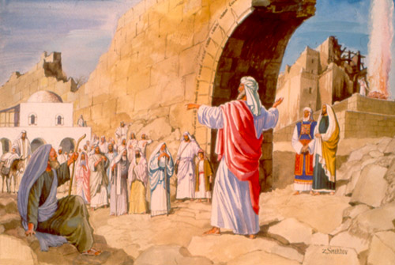
Vrijeme u Hag
  Oznaka 4x (Hag 1,1.15; 2,1.10)
2. godina Darijeva
  Darije = obnova Hrama
  Datumi (1,1.15; 2,1.10.18.20):
1. 6. (1,1)
  1. proroštvo, 2. proroštvo uz isti datum (1,3)
24. 6. (1,15) – početak radova
21. 7. (2,1) – treće proroštvo
24. 9. (2,10.18.20) – položen kamen temeljac
za Svetište
= Šesti, sedmi i deveti mjesec 2. godine kralja Darija
  Ljeto, jesen, zima

Slide 8
Likovi u Hag
Uz Hagaja najprije
  Dvije osobe 5x (Hag 1,1.12.14; 2,2.4):
Zerubabel i Jošua
  Zatim 3x (1,12.14; 2,2):
Zerubabel, Jošua i Ostatak
  + 2x sam Zerubabel (Hag 2,21.23)
  Zerubabel u Hag 1,1
Upravitelj Judeje, usp. Neh 5,14; 12,26
  Jošua u Hag 1,1.12.14; 2,2.4 (usp. Zah 3,1.3.6.8.9; 6,11)
Veliki svećenik
Ime skraćeno u Ješua (Ezr 3,2.8; 5,2; Neh 12,10)

Slide 9
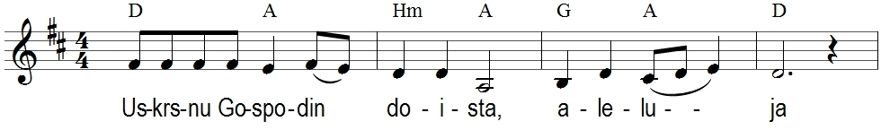
Uskrsnu Gospodin (Ps 24)

Slide 10
Hagaj –
Blagdanski
Filozofsko-teološki institut DI
Studij filozofije i teologije
Pravi prorok Doma Gospodnjega,
prorok Božje prisutnosti koji traži pozorost srca i naviješta mir

Slide 11
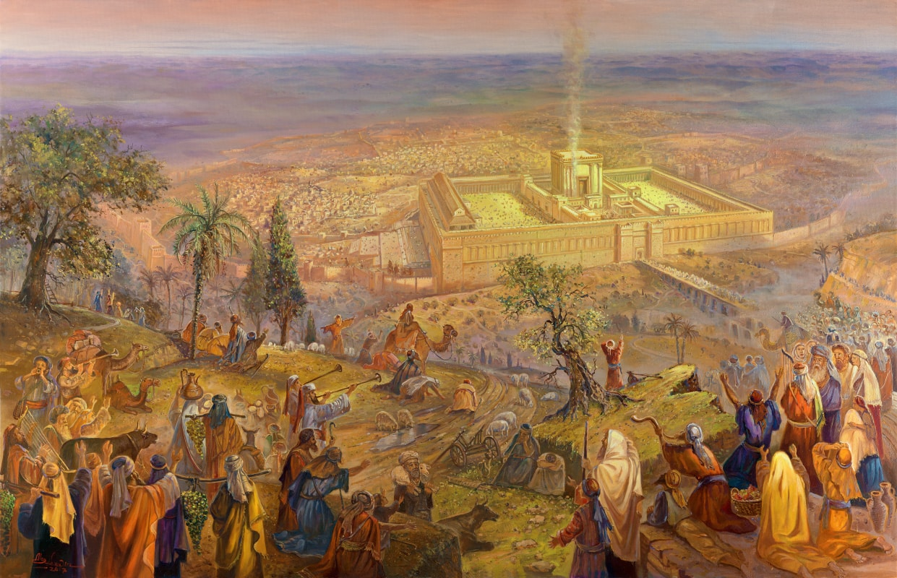
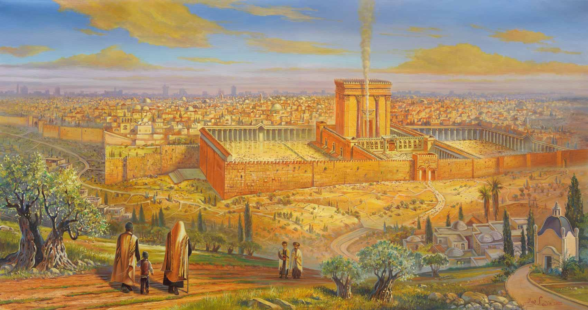
Sadržaj u Hag
  Glavna tema 11x:
Dom (bet): Hram ⬄ obiteljske kuće
  Hram (1,2.14; 1,4; 1,8; 1,9:)
8x Dom Jahvin (1,2.14), ovaj dom (1,4; 2,3.7.9),
dom (s članom 1,8); moj dom (1,9)
  Obiteljske kuće (1,4.9:)
3x Vaše kuće (1,4), svatko u svoj dom (2x 1,9)
  Prilike PRIJE GRADNJE (1,6.9.10):
Umjesto mnogo – malo (6.9)
Nebo uskraćuje rosu (10)
  U prvom izravnom proroštvu (2,10-19),
  odgovor Hagajev u 2,16:
Tko je došao po 20 mjerica žita našao je samo 10;
tko je došao do bačve po 50 mjera, dobio je samo 20

Slide 12
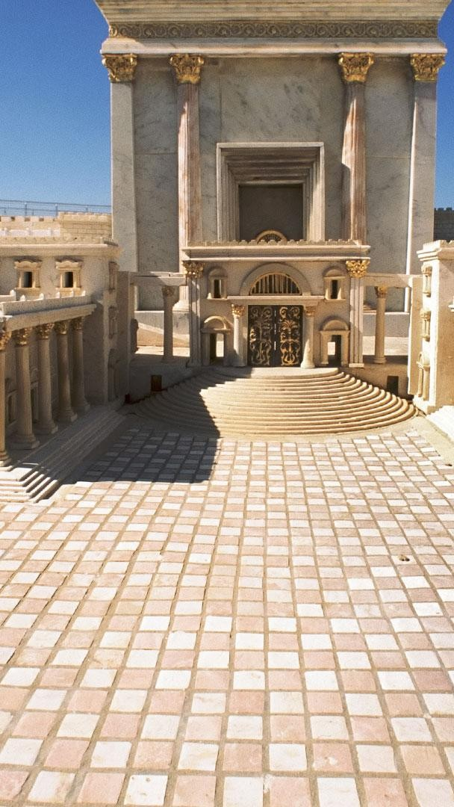
Plodovi izgradnje
  Prije izgradnje (Hag 2,17):
Udario sam vas, ali nitko da dođe k meni
  Poslije: datum u 1,15, zbivanje u 1,14:
24. 6. Zerubabel, Jošua i Ostatak
יהוה im budi duh, rade (1,14 usp. 13)
  Trostruki poziv na jakost (2,4)
Zerubabelu, Jošui, svemu narodu 2,4
  Obrazloženje: „Ja sam s vama” (4), sidrište u Izlasku (5)
  Plodovi u 2,19:
Blagoslovit ću: sjeme, lozu, smokvu, nar i maslinu (2,19)
  Prednost Drugoga Hrama, Božji govor (2,9):
Imat će veću slavu (2,9)
Dat ću mir (2,9)
  Usp. Mir vam svoj dajem (Iv 14,27)

Slide 13
Apokalipsa u Hag
  Bog najavljuje univerzalnu
  akciju u Hag 2,6:
Protrest ću 3x 2,6s.21
  Am 1,1: potres u Jeruzalemu za 2 g.
  Pred kraj ponavlja Zerubabelu (2,21s)
  Svemirski razmjer (2,6.21):
Potres neba i zemlje, mora i kopna
  Obraćenički vid (2,7):
Potres svih naroda (2,7)
  Bogoštovni karakter (2,7):
Njihovo blago prinos u Hram

Slide 14
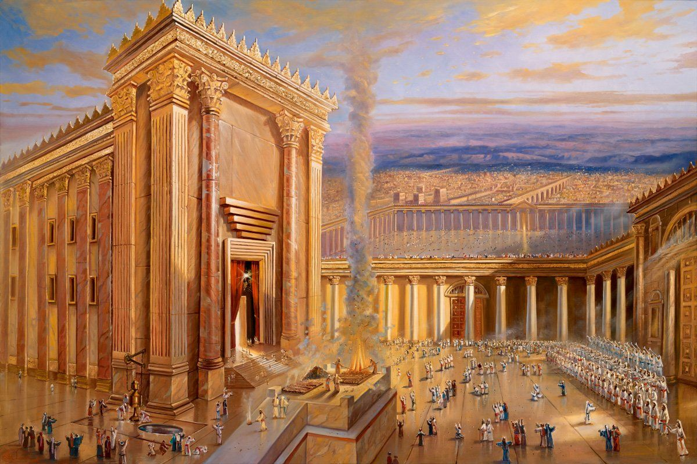
Zaključak knjige
  Drugo izravno proroštvo (2,20):
Istoga 24. 9., za Zerubabela
  Sadržaj 2,21s kao 2,6s
Kozmički potres (21) i
obaranje kraljevstava (22)
  Usred užasa završna utjeha u 2,23:
Zerubabel „moj sluga” (23)
„uzet ću ga” – teološki glagol (23)
  usp. Post 5,23; 2 Kr 2,10; Am 7,15
Pečatni prsten na Božjoj ruci (23)
  Značaj cijele Knjige:
Važna nadopuna uz Ezr 1-6
  Poruka:
Ako gradimo Crkvu, Bog nam obećava blagoslov i mir

Slide 15
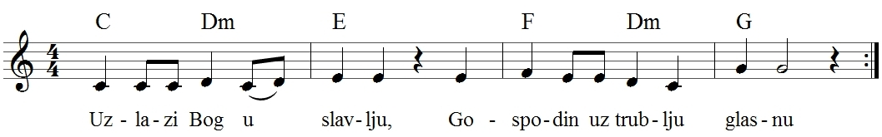
Uzlazi Bog (Ps 47)

